Slide 1

项目一 HTML5入门
网 页
设计与制作

Slide 2

目 录
1.1
网页与网站
1.2
网页相关名词
1.3
web标准
1.4
网页浏览器
1.5
HTML5概述
1.6
第一个HTML5页面

Slide 3
1.1
网页与网站

Slide 4
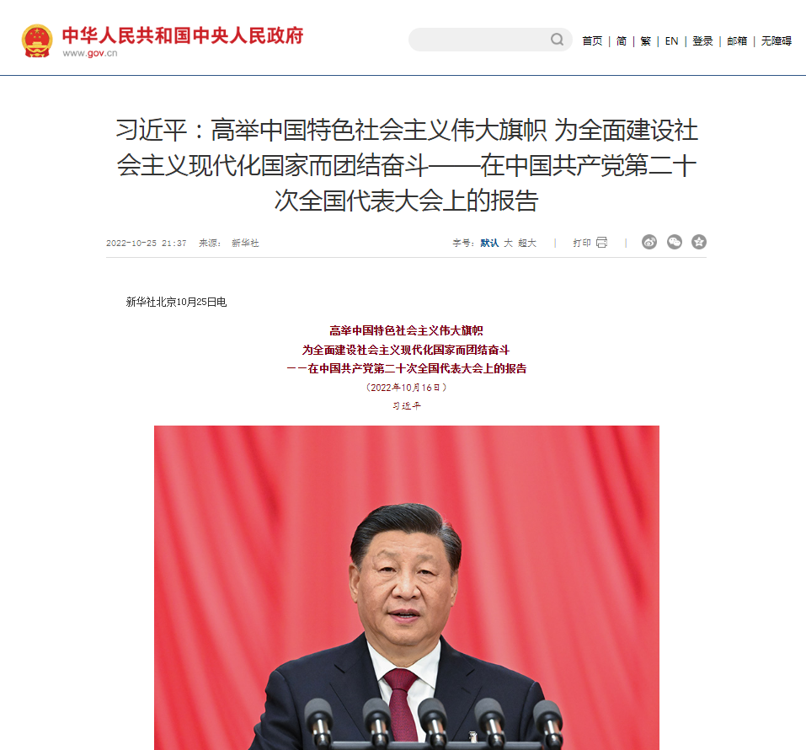
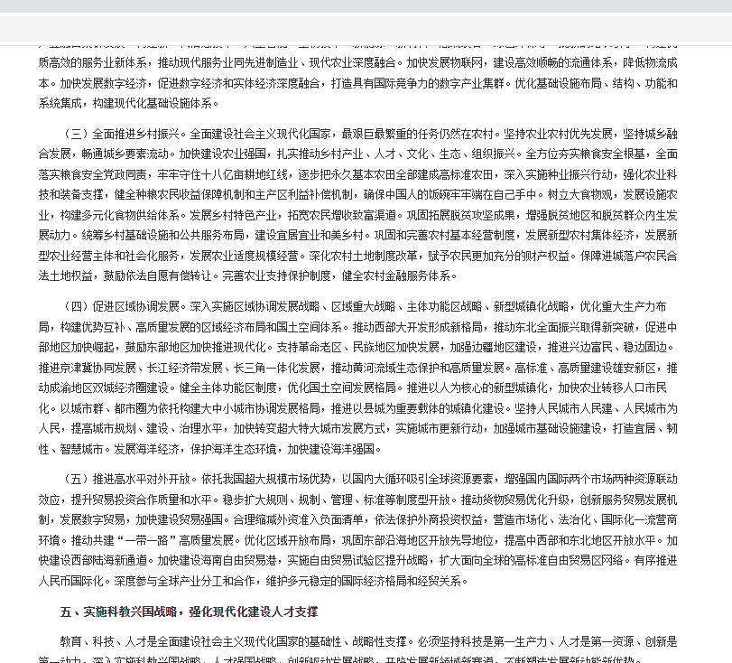
一、网页
说到网页，其实大家并不陌生，我们上网时浏览新闻、查询信息、看视频等都是在浏览网页。

Slide 5
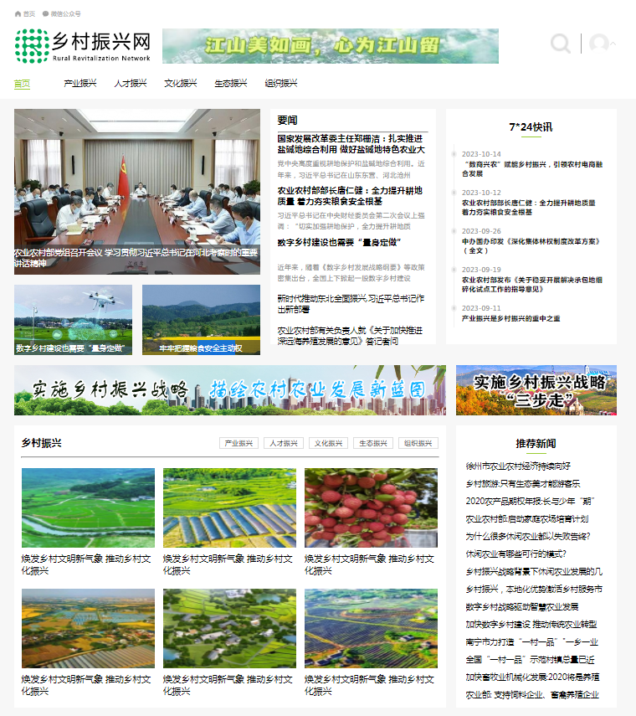
一、网页

Slide 6
一、网页
分析乡村振兴网首页可知，网页主要由文字、图像和超链接等元素构成。除了这些元素，网页中还可以包含音频、视频以及动画等。

Slide 7
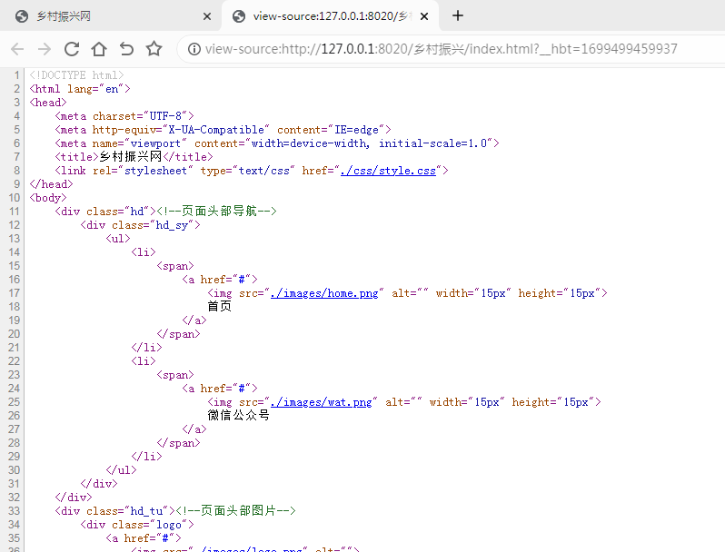
一、网页
我们可以查看网页的源代码。打开谷歌浏览器，在网页上单击右键，单击“查看源代码”命令，浏览器中便会弹出当前网页的源代码。

Slide 8
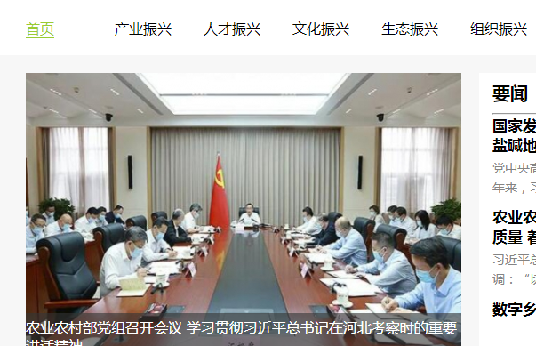
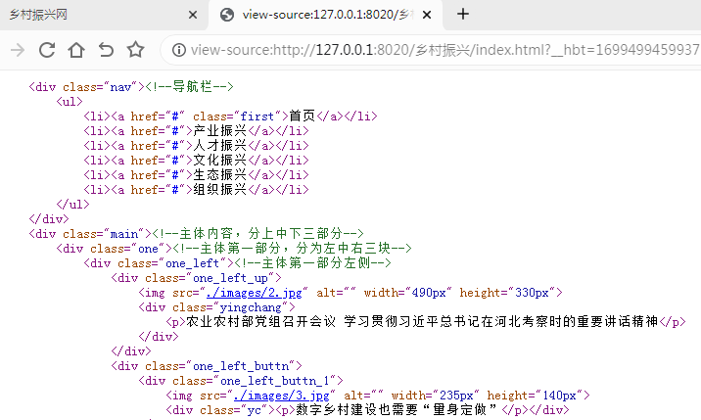
一、网页
网站的第一页称为首页，首页的源代码是一个纯文本文件，仅包含一些特殊的符号和文本。而我们浏览网页时看到的图片、视频等，正是这些特殊的符号和文本组成的代码被浏览器渲染之后的结果。

Slide 9
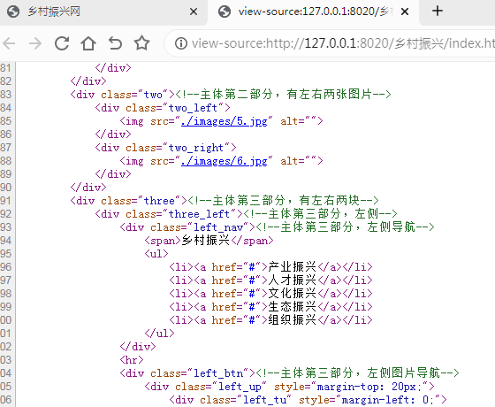
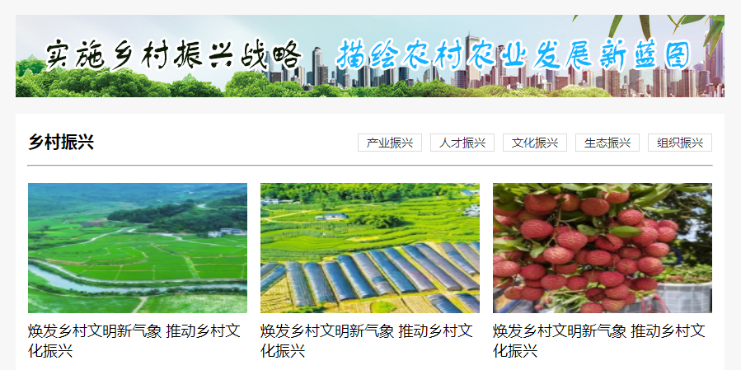
二、网站
除了首页之外，乡村振兴网还包含多个子页面。例如，单击乡村振兴网首页的导航，会跳转到其他子页面，如产业振兴、人才振兴等。可见网站就是多个网页的集合，网页与网页之间可以通过链接互相访问。

Slide 10

思考
我们经常浏览的网页，他们的网页布局有什么不同？可以找到相应的网站进行比较。

Slide 11
谢 谢！

